Slide 1
MATA KULIAH
PENGENDALIAN PEMBANGUNAN
Peraturan Zonasi, Perizinan, Intensif dan Disintensif, serta Pengenaan Sanksi dalam Pengendalian Pembangunan
Sabtu, September 2018

Slide 3
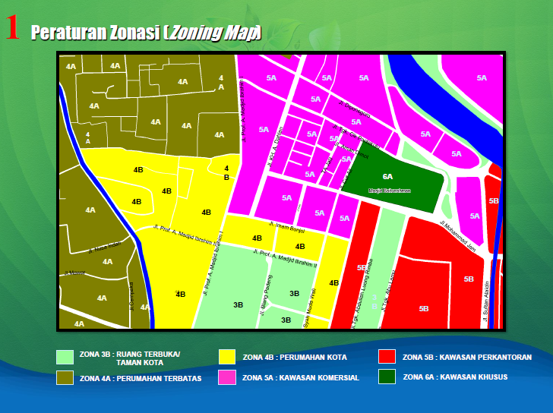

Slide 4
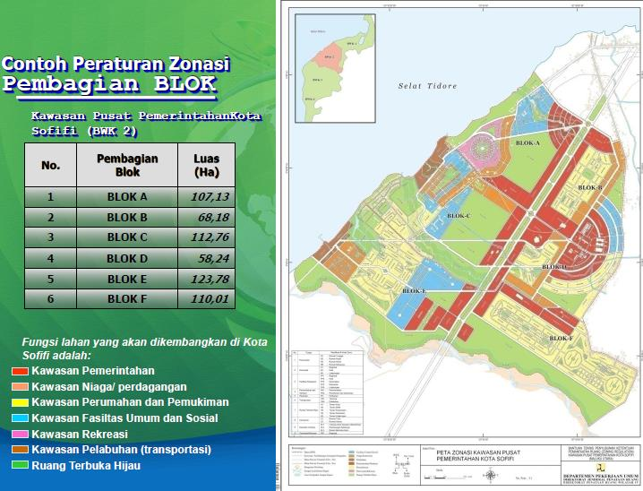

Slide 6
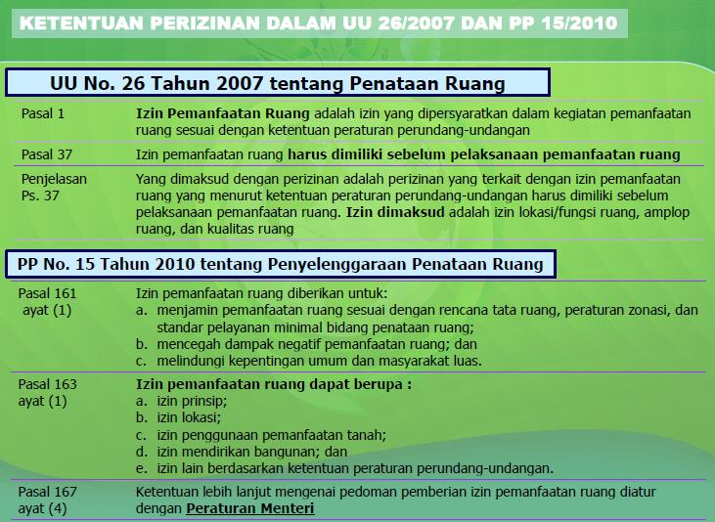

Slide 12
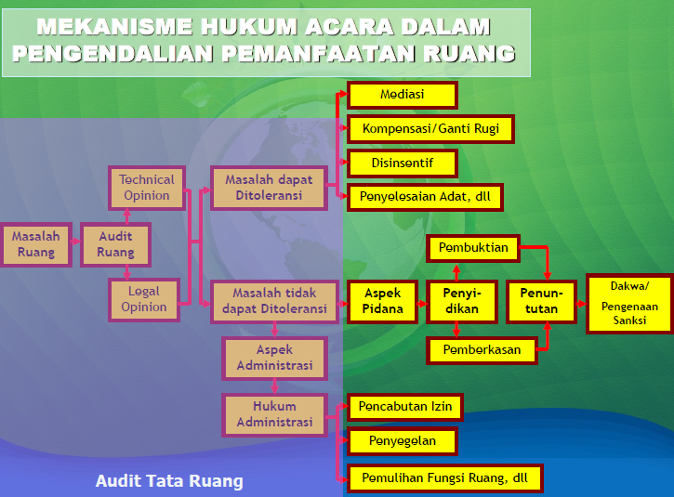

Slide 13
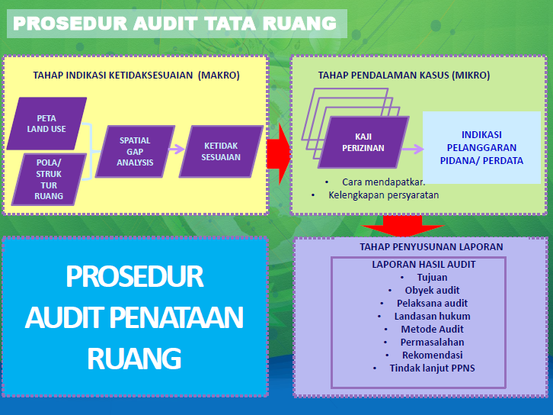

Slide 15
Terima Kasih
Atas Perhatian Anda

